Slide 1
Det ekonomiska läget
Torbjörn Halldin

Slide 2
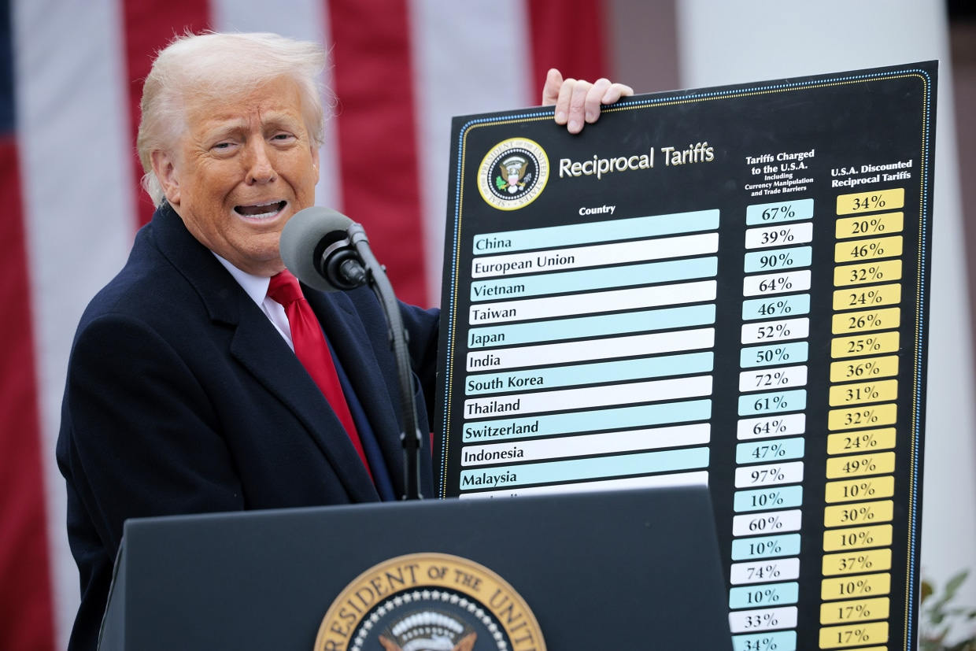
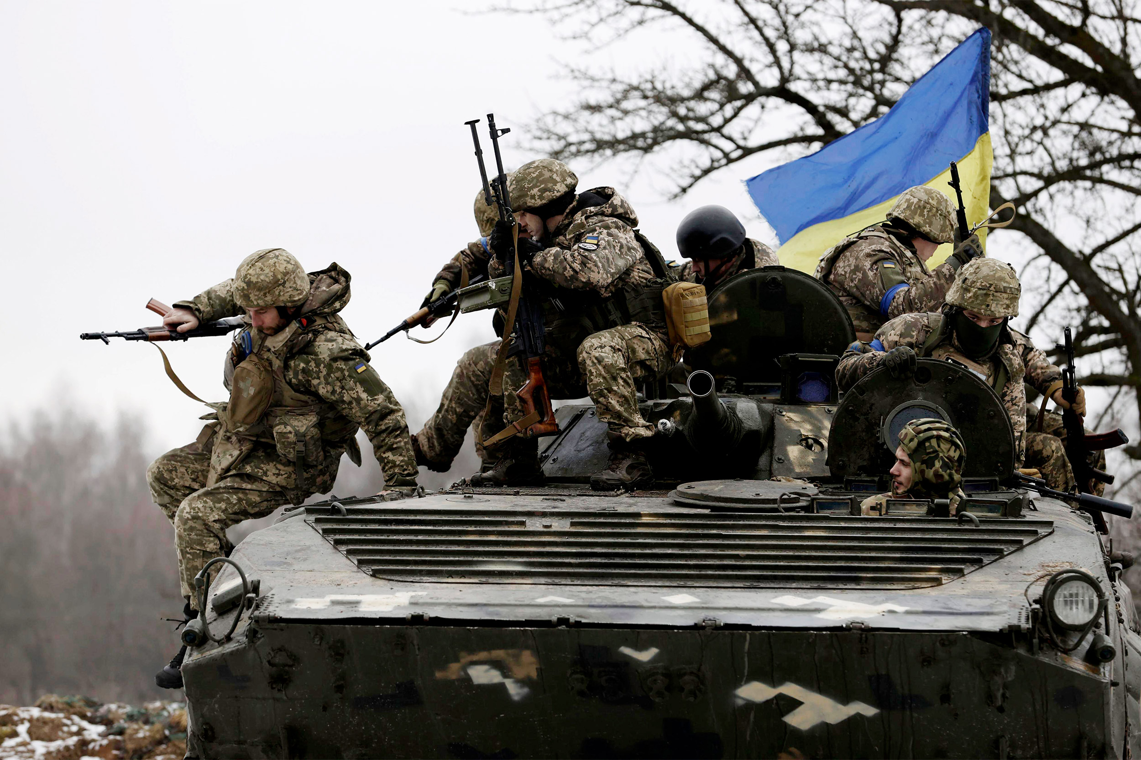


Osäkerhet i den globala ekonomin

Slide 3
Försvagad dollar, särskilt mot kronan
Det har varit skakigt på finansiella marknader
Börsraset efter Liberation Day har hämtats in

Slide 4
Ny verklighet: USA:s tullnivåer är de högsta sedan 1930-talet

Slide 5
Svag svensk tillväxt och seglivad lågkonjunktur
Sidledes BNP-utveckling
Tre svaga år för svensk konjunktur

Slide 6
Förbättrat stämningsläge bland svenska hushåll de senaste månaderna

Slide 7

Men kostnadschocken fortfarande kännbar för företag och hushåll

Slide 8
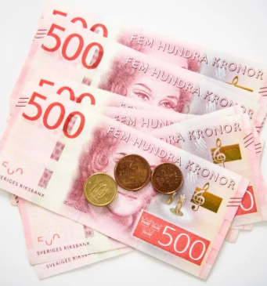


Hushållen får det bättre nästa år
Högre reallöner
Finanspolitisk stimulans
Gynnsamt ränteläge
Notes:
Sänkt matmoms
Förstärkt jobbskatteavdrag
Höjt grundavdrag för pensionärer
Sänkt elskatt
Höjt bostadsbidrag

Slide 9
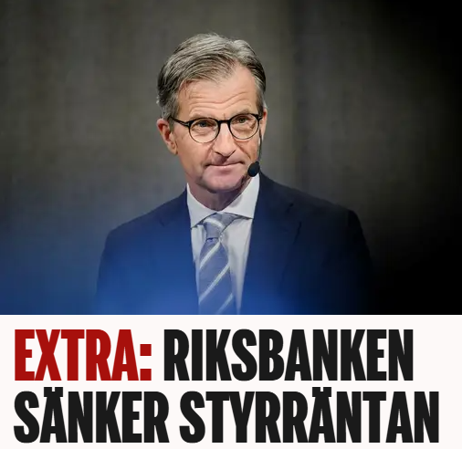
Färdigsänkt? Riksbankens dilemma att väga inflation mot konjunktur

Slide 10
Viss stabilisering på svensk arbetsmarknad

Slide 11
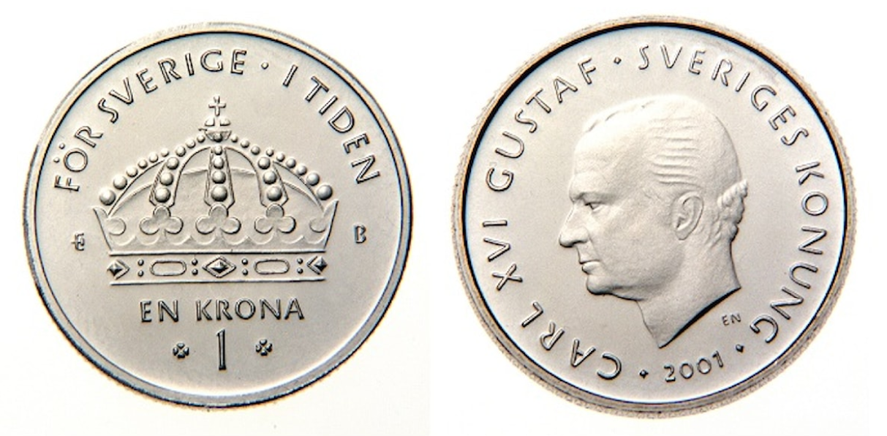
Den tredje högsta arbetslösheten i EU
Sverige är dåligt på arbetslöshet men bra på sysselsättningsgrad
Två sidor av arbetsmarknadsmyntet

Slide 12
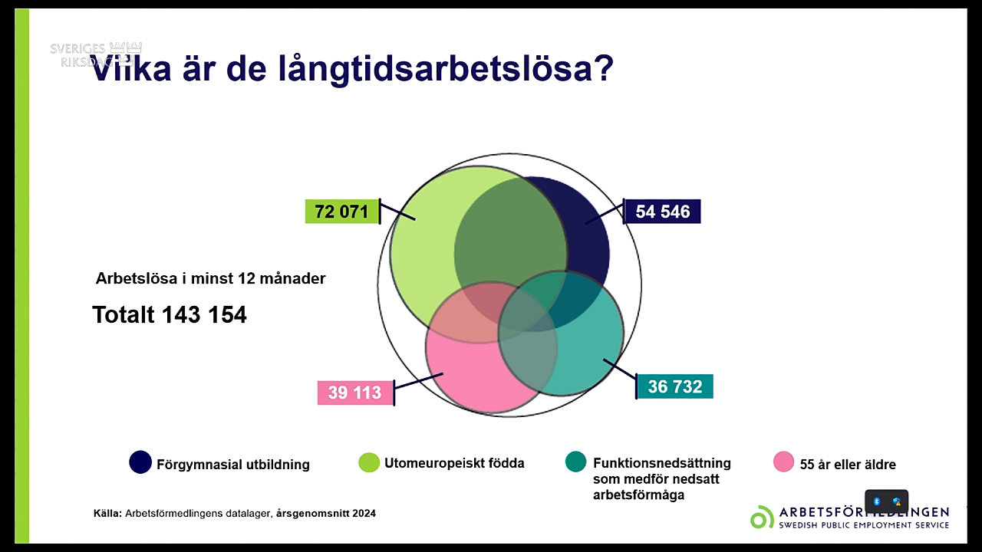
Hög strukturell arbetslöshet
Notes:
För Sveriges del är den höga arbetslösheten till stor del ett strukturellt problem snarare än ett konjunkturellt problem
Sverige har tyvärr en väldigt stor grupp människor som står långt ifrån arbetsmarknaden idag
Det rör sig framför allt om personer som saknar utbildning motsvarande gymnasienivå och personer som är utrikesfödda
Dom här grupperna överlappar i mångt och mycket
För Sveriges del förvärras den här problematiken av att vi är det land i EU som har den lägsta andelen enkla jobb
ILO

Slide 13
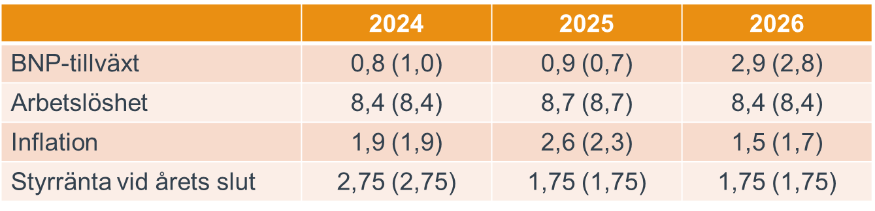
Konjunkturbedömningen framöver
Tillväxten tar fart
Arbetslösheten fortsatt hög
”Normal” inflation
Färdigsänkta räntor
Vår senaste prognos (juniprognosen inom parentes)

Slide 14
Företagen har under lång tid upplevt lönsamheten som sämre än normalt

Slide 15
Kronförstärkningen har sannolikt bidragit till pressade marginaler

Slide 16
Tillväxt

Slide 17
Förändring i OECD:s välståndsliga sedan 1970
 | Placering 1970 | Placering 2024 | Förändring
Irland | 22 | 2 | 20
Norge | 18 | 3 | 15
Island | 11 | 7 | 4
Österrike | 13 | 11 | 2
Finland | 17 | 15 | 2
Spanien | 21 | 19 | 2
Luxemburg | 2 | 1 | 1
Nederländerna | 7 | 6 | 1
Portugal | 23 | 22 | 1
Turkiet | 24 | 23 | 1
Belgien | 10 | 10 | 0
Danmark | 8 | 8 | 0
Storbritannien | 16 | 17 | -1
Frankrike | 14 | 16 | -2
Japan | 19 | 21 | -2
USA | 3 | 5 | -2
Tyskland | 9 | 12 | -3
Italien | 15 | 18 | -3
Schweiz | 1 | 4 | -3
Australien | 5 | 9 | -4
Grekland | 20 | 24 | -4
Kanada | 6 | 14 | -8
Nya Zeeland | 12 | 20 | -8
Sverige | 4 | 13 | -9

Slide 18
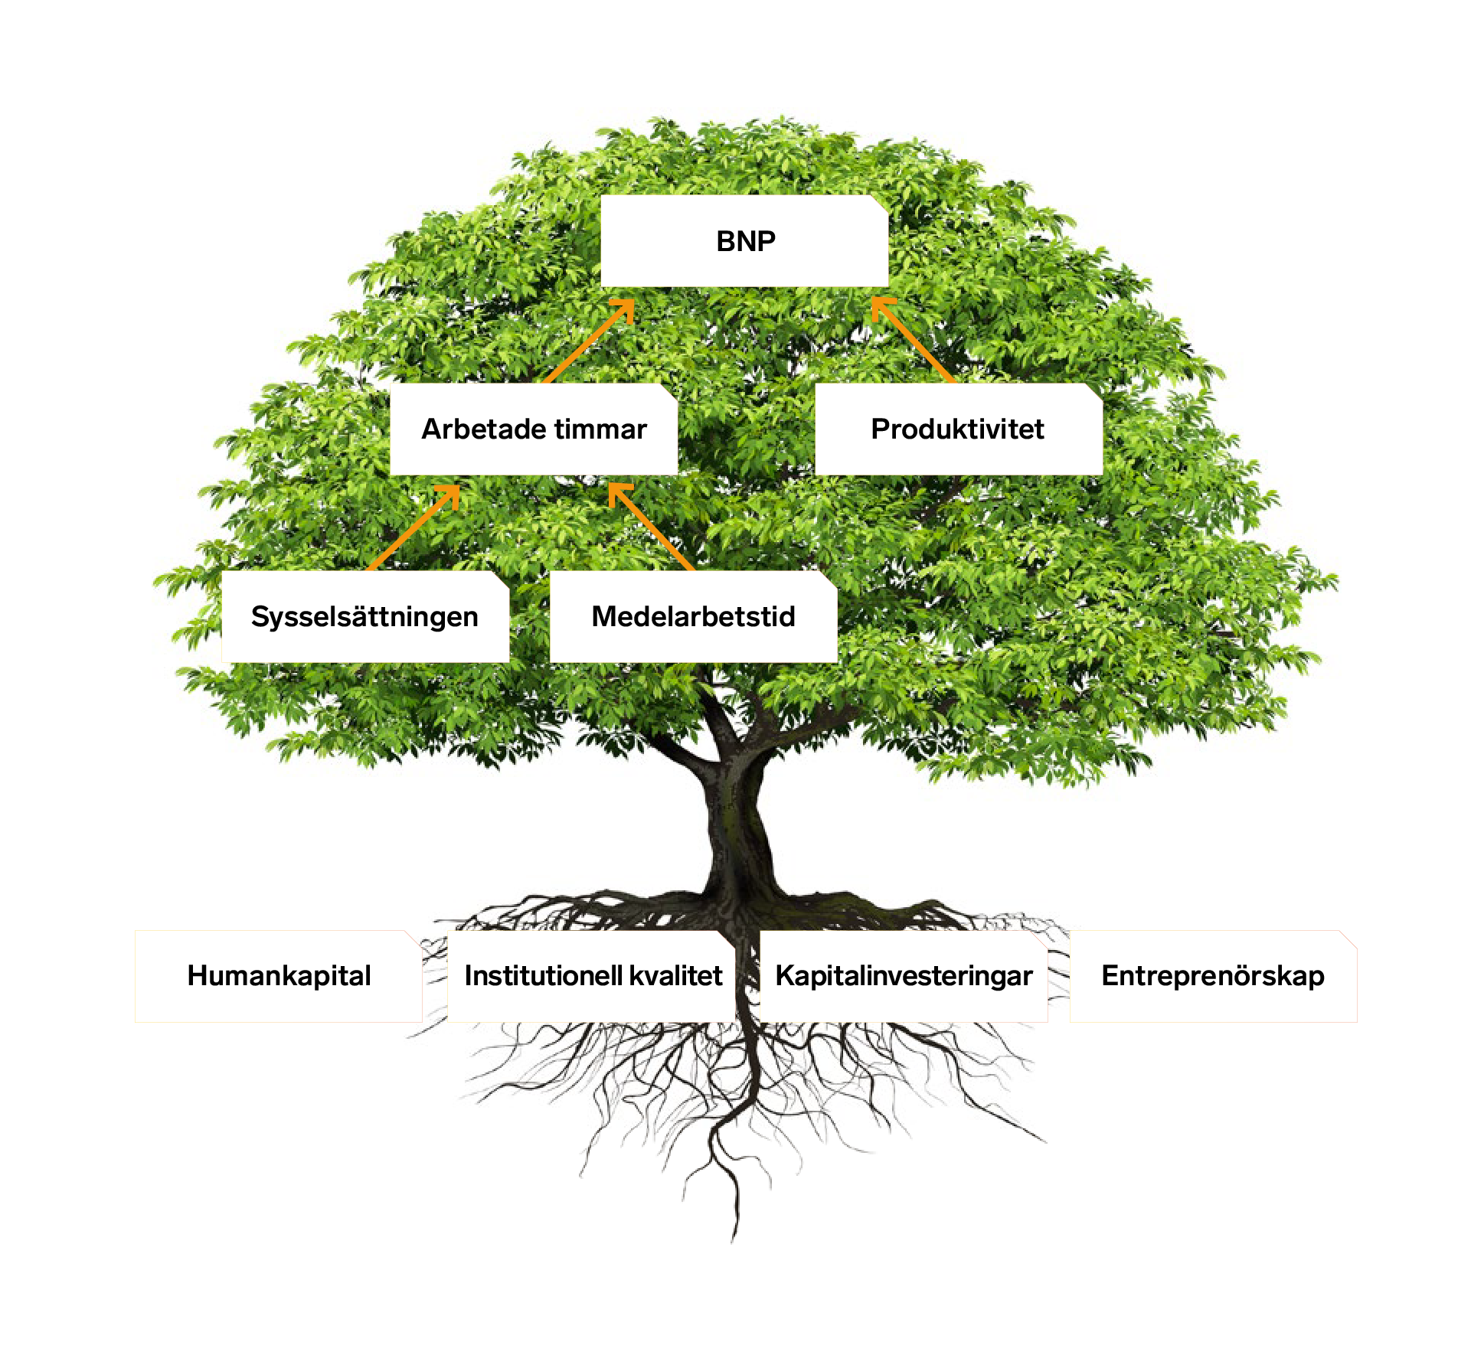
Tillväxtträdet
Det är genom att påverka tillväxtträdets rötter som Sverige kan klättra i välståndsligan och uppnå ett tillväxtmål på 2,5 procents årlig tillväxt.
För att åstadkomma detta krävs därför breda strukturreformer som både möjliggör ökad produktivitetstillväxt och en tillväxt av antalet arbetade timmar.

Slide 19
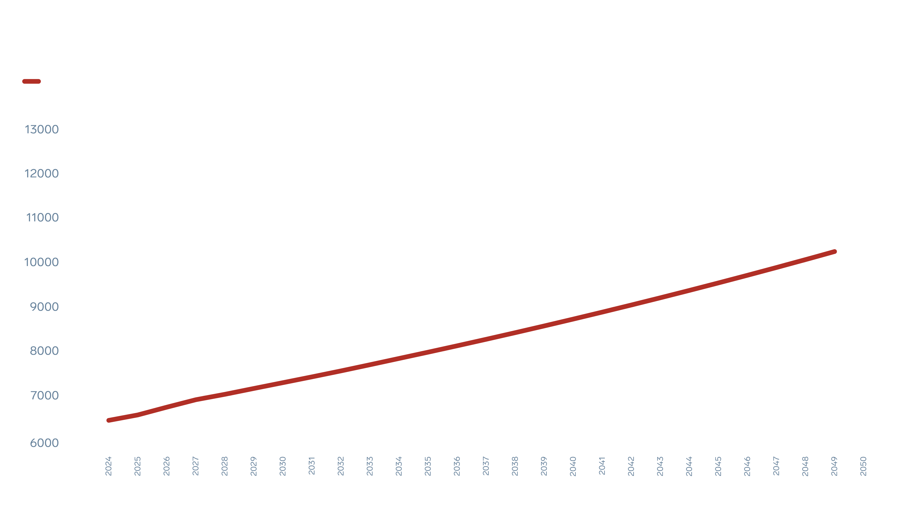

Slide 20
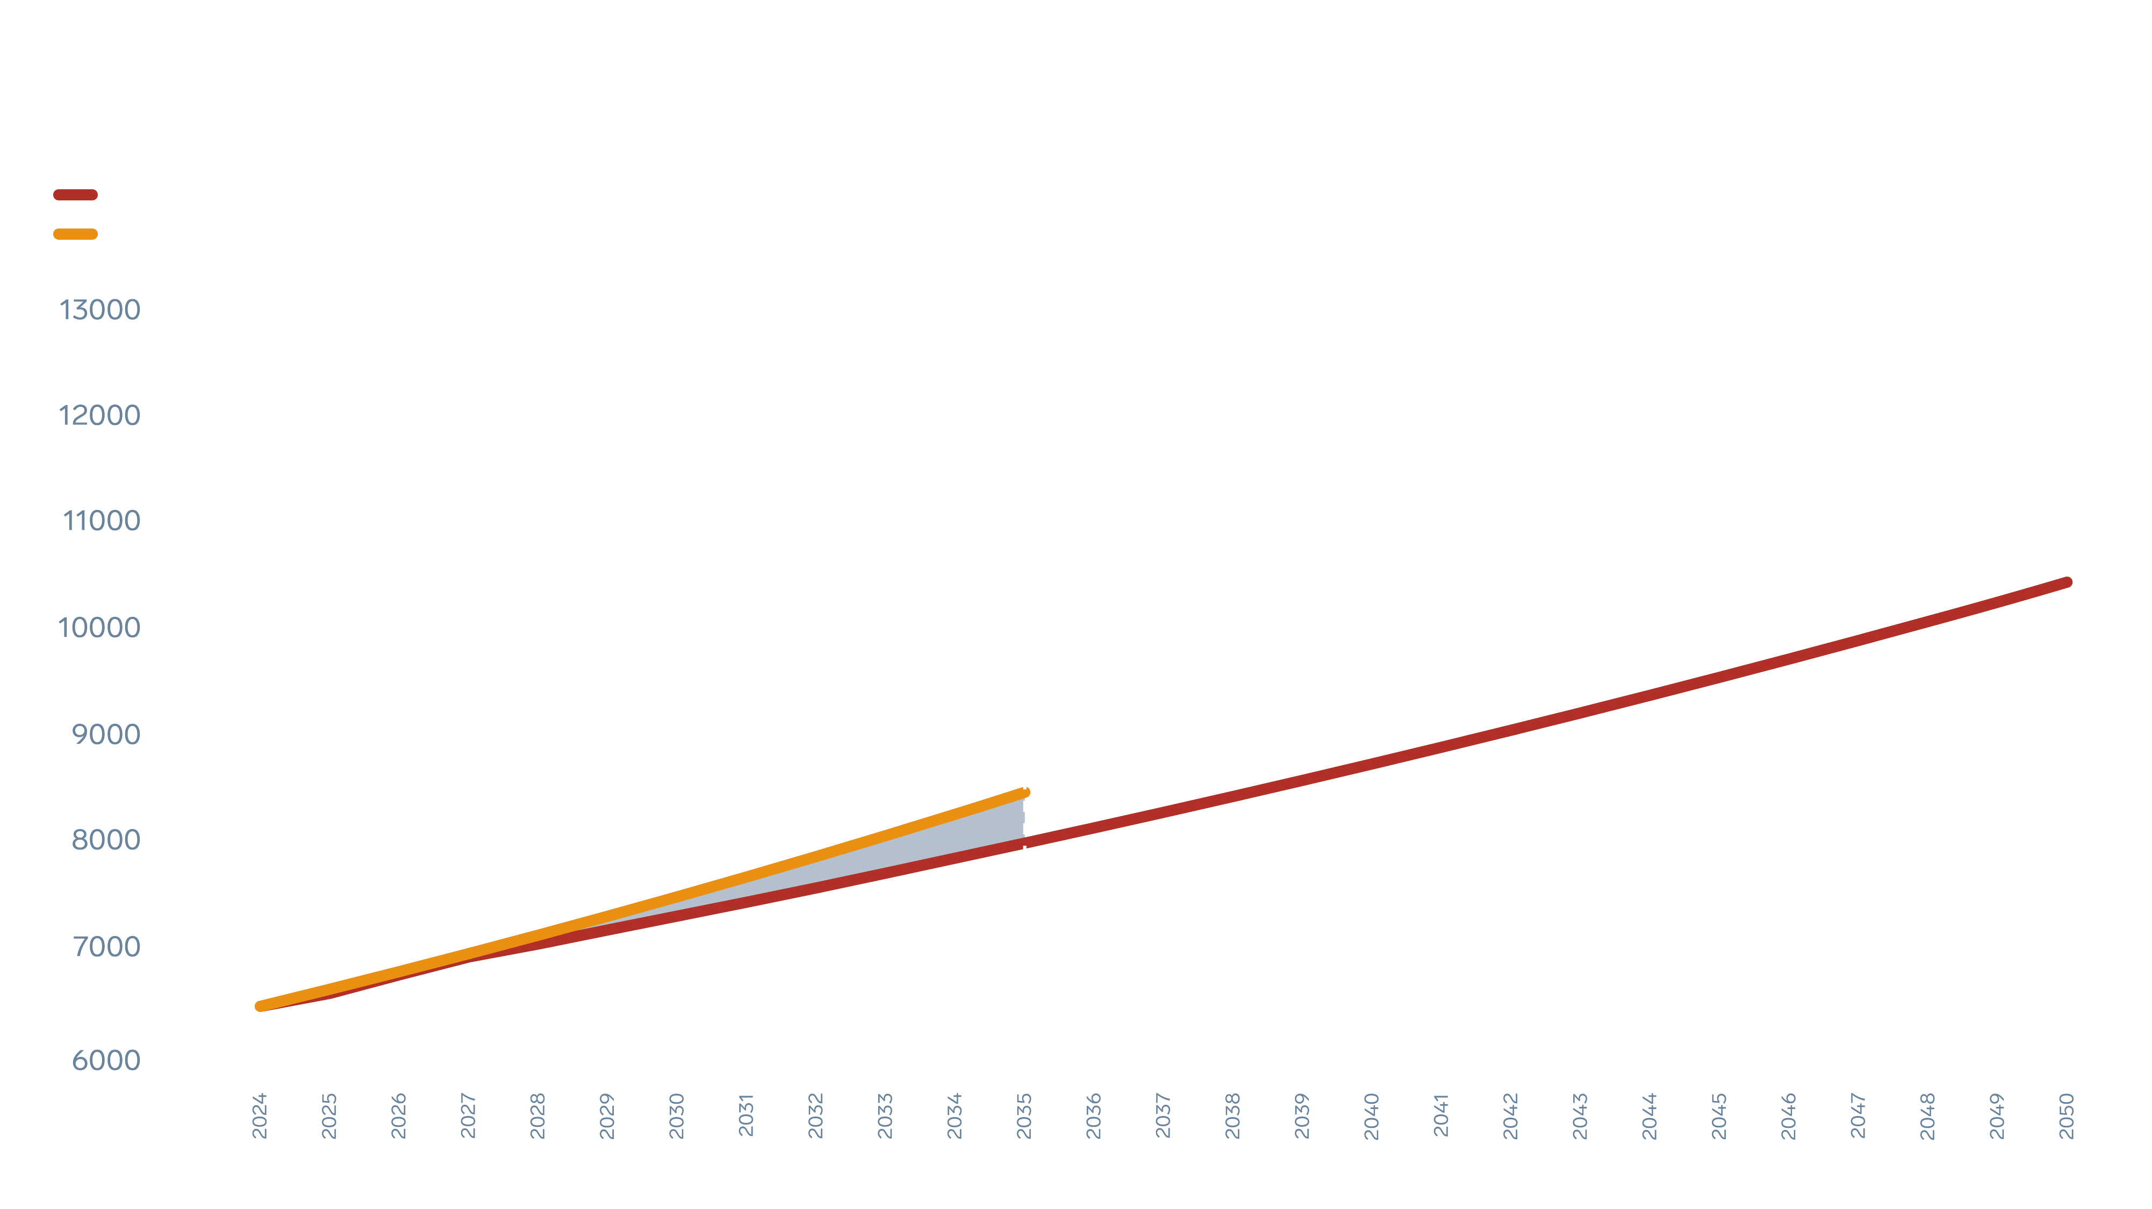
478 miljarder SEK

Slide 21
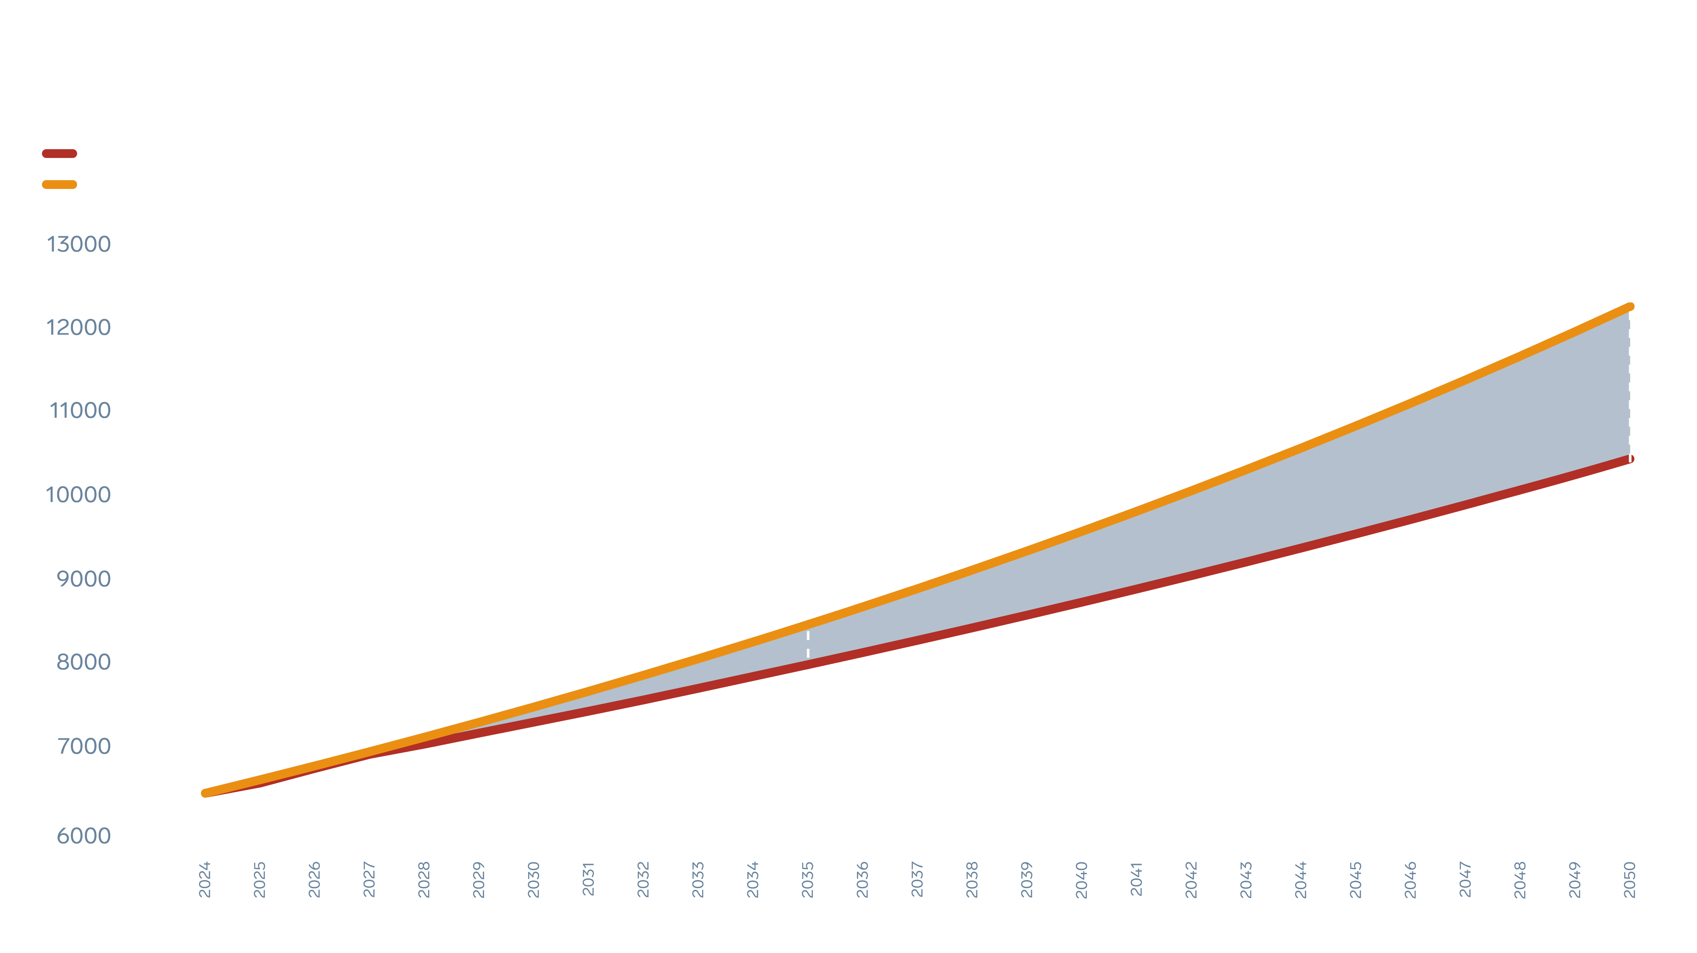
1 822 miljarder SEK
478 miljarder SEK

Slide 22
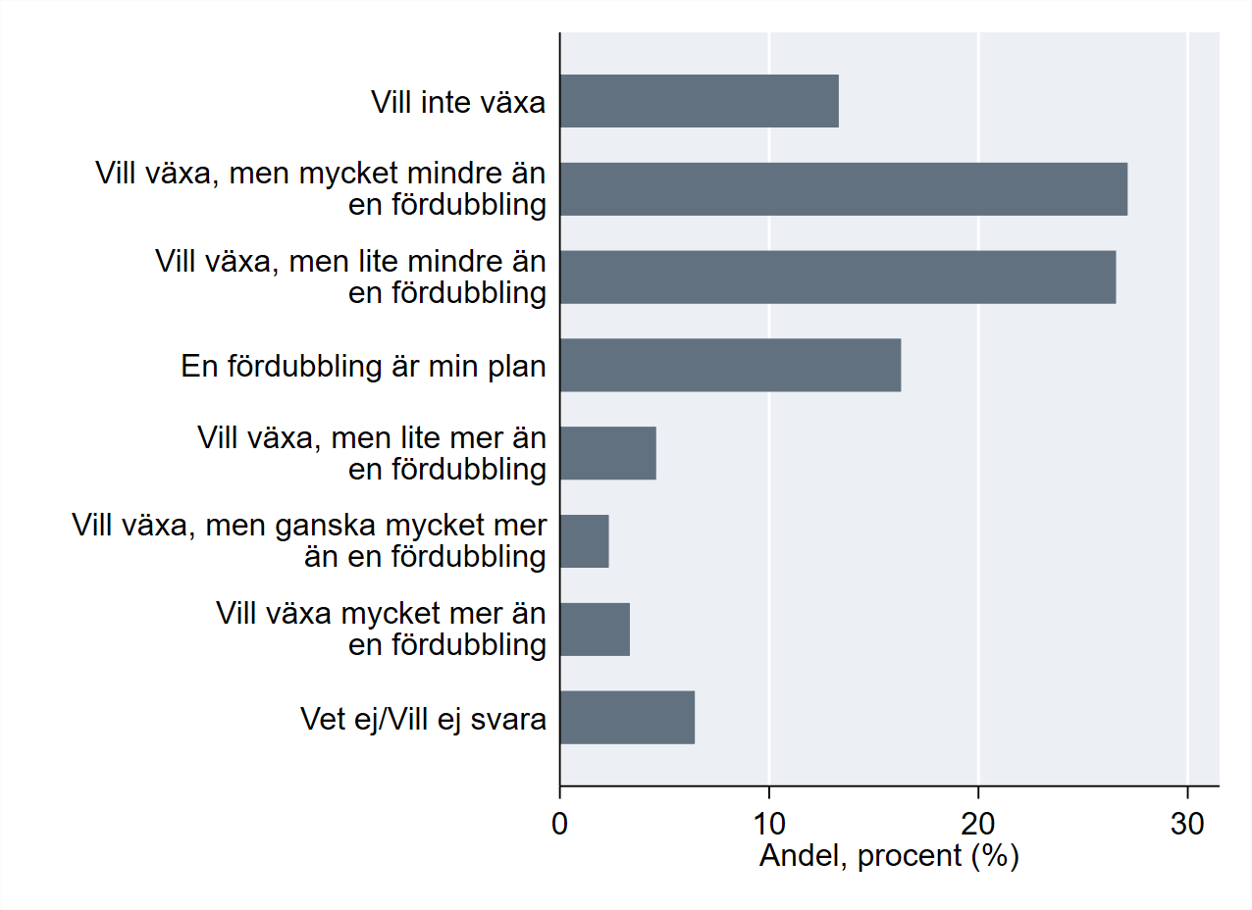

Företagens tillväxtambitioner på 5-års sikt, riket
8 av 10 företag vill växa
8 av 10 företag möter minst ett betydande tillväxthinder.
Endast 1 av 10 företag växer

Slide 23
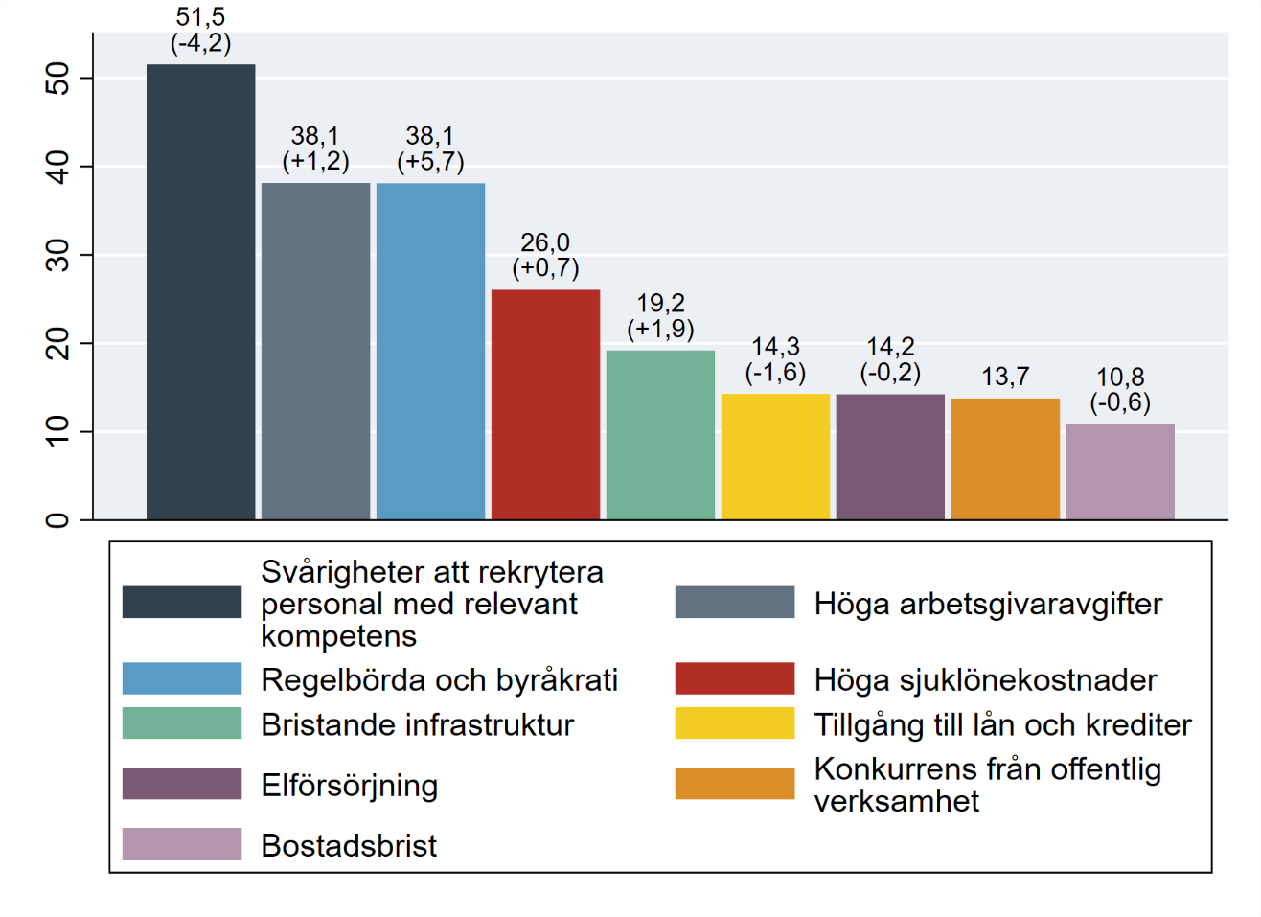
Företagens upplevda tillväxthinder för jobbtillväxt
1) KONKURRENS FRÅN OFFENTLIG VERKSAMHET 21,3 I TJÄNSTESEKTORN MOT 13,7 TOTA1) KONKURRENS FRÅN OFFENTLIG VERKSAMHET 21,3 I TJÄNSTESEKTORN MOT 13,7 TOTALEN SAMT 2) ELFÖRSÖRJNING 7,8 VS 14,2LEN SAMT 2) ELFÖRSÖRJNING 7,8 VS 14,2
Tjänstesektorn: Liknande siffror som för totalen förutom större problem med Konkurrens från offentlig verksamhet (21,3 procent jämfört med 13,7 för totalen)
Notes:
Företagen tillfrågades också i vilken grad de upplever konkurrens från offentlig verksamhet (Skala på 1-7, samt 8 = vet ej/vill inte uppge).
Figuren presenterar andelen av företagare som upplever betydande tillväxthinder, alltså 6-7 på skalan.
Förändringen i upplevda tillväxthinder presenteras i parantes – detta är procentenheters ökning från förra året. Vissa frågor är nya för årets undersökning och saknar därför förändringsmått.
RESULTATEN NÄR MAN TAR UT TJÄNSTESEKTOREN BRETT SKILJER SIG INTE SÅ MYCKET ÅT JMF MED DENNA BILD FRÅNSETT 1) KONKURRENS FRÅN OFFENTLIG VERKSAMHET 21,3 I TJÄNSTESEKTORN MOT 13,7 TOTALEN SAMT 2) ELFÖRSÖRJNING 7,8 VS 14,2

Slide 24

Sammanfattning
Sveriges tillväxt har avstannat. Inte ett konjunkturellt problem. Inget annat land har tappat så många placeringar i OECDs välfärdsliga.
Osäkerheten om framtiden är stor. Konjunkturen är svag. Stora förhoppningar på en konsumtionsledd återhämtning kommande år.
Behövs en finanspolitisk inriktning som sätter tillväxten i centrum och fokuserar på breda reformer för att realisera den tillväxtpotential som finns hos svenska företag.

